Slide 1
오픈소스전문프로젝트 05
박수창 (Soochang Park)
Dept. of Computer Engineering
cewinter@cbnu.ac.kr

Slide 2
Report #04
조별로
데이터분석을 위한 데이터 수집을 수행하고 1차 데이터 및 분석 계획서를 제출하시오.
제출기한) 5월 25일 6시 – 과제 제출이 출석의미도 포함되니 필히 시간 엄수
과제 공지 및 제출 eCampus 플랫폼
오후 6시 이후 제출 불가

Slide 3
08. 파일 처리
Notes:
제목

Slide 4
파일을 처리하는 방식을 익힌다.
SD 카드의 파일을 처리하는 방식을 익힌다.
커스텀뷰의 작성법을 알아본다.

Slide 5
01 파일 처리의 기본
02 파일 처리의 응용

Slide 6
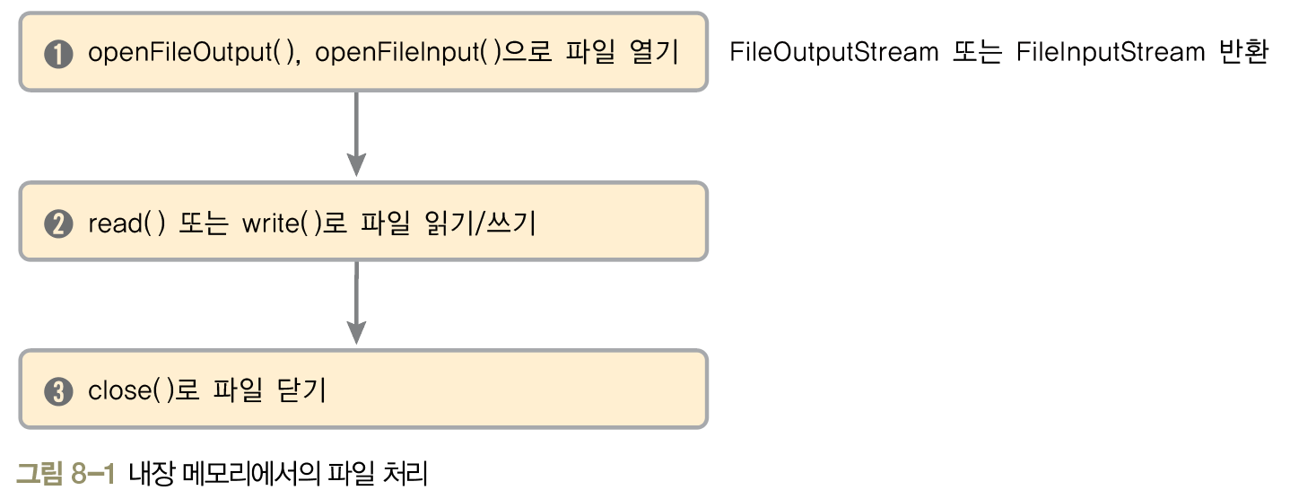
1. 파일 처리 기본 ▶내장 메모리 파일 처리[1/12]
내장 메모리 파일 처리
앱을 종료하고 다시 실행할 때 사용한 곳에서 이어서 작업하고 싶은 경우 사용
내장 메모리의 저장 위치 : /data/data/패키지명/files 폴더

Slide 7
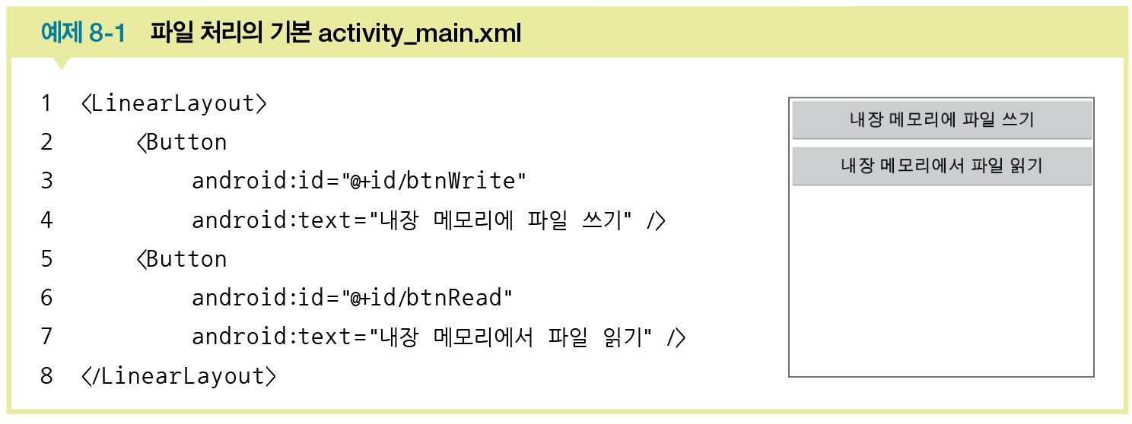
1. 파일 처리 기본 ▶내장 메모리 파일 처리[2/12]
파일 처리 기본 XML

Slide 8
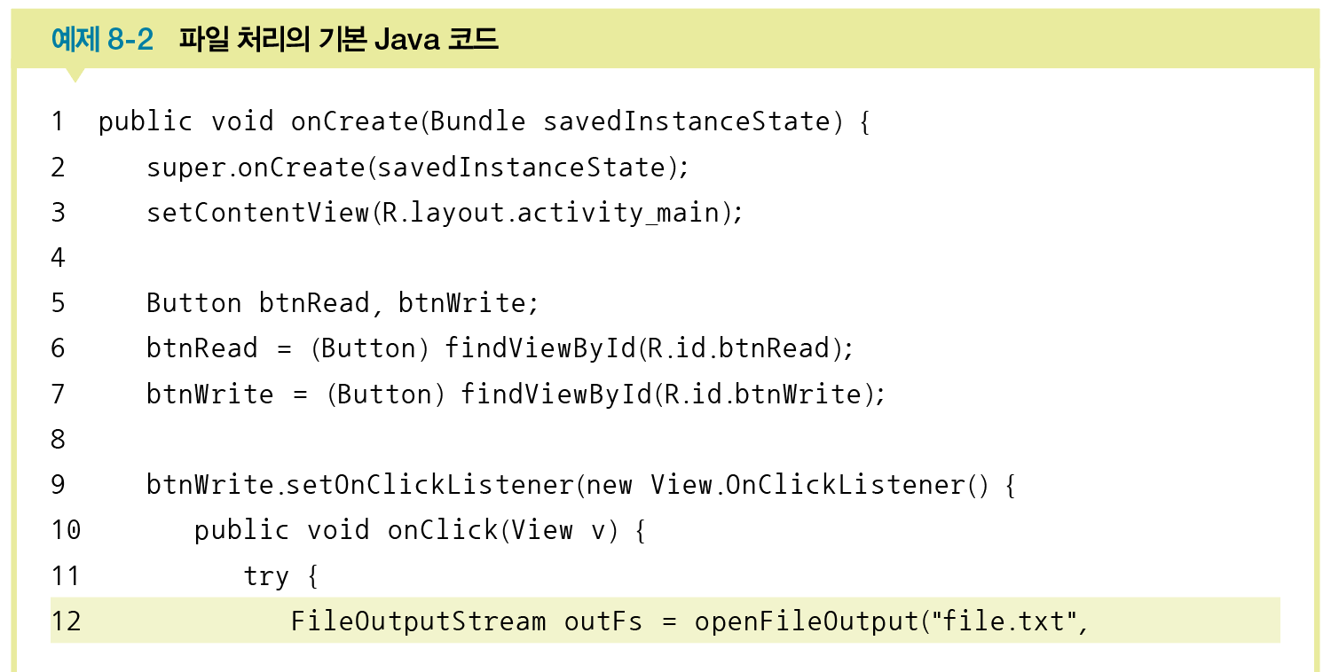
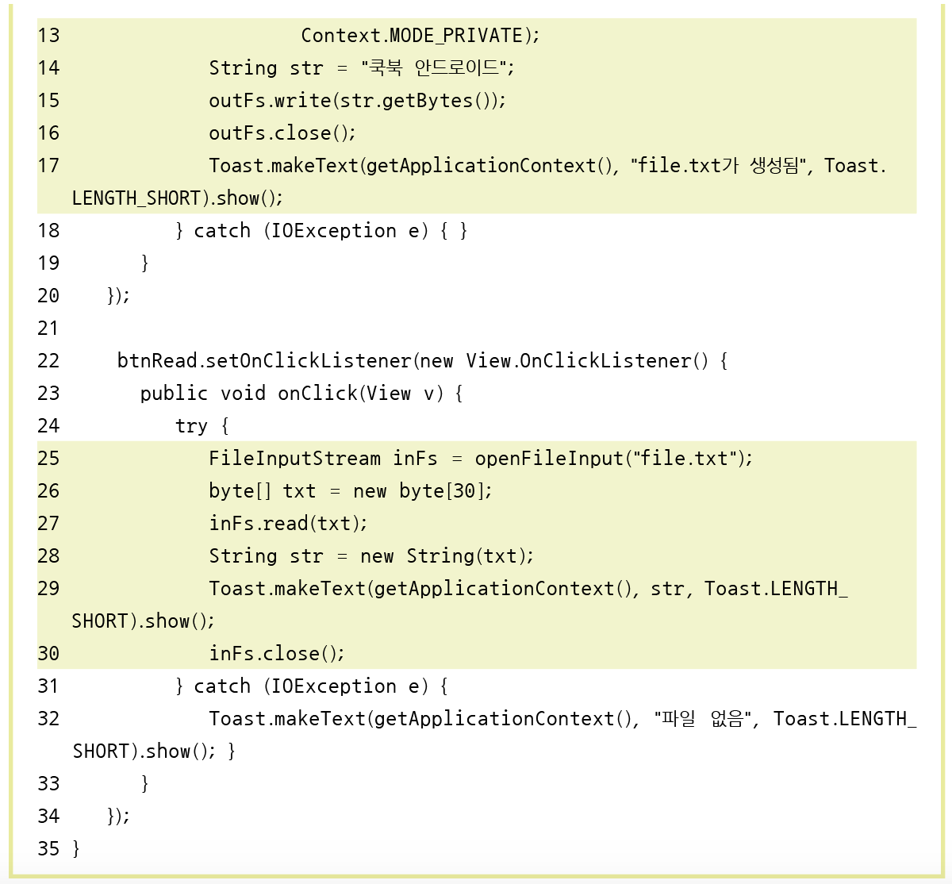
1. 파일 처리 기본 ▶내장 메모리 파일 처리[3/12]
파일 처리 기본 Java 코드

Slide 9
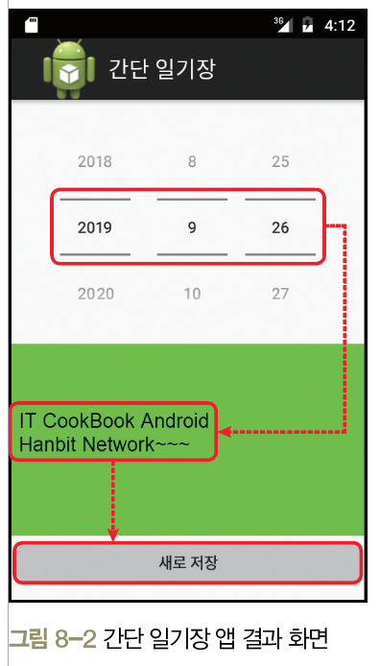
1. 파일 처리 기본 ▶내장 메모리 파일 처리[4/12]
안드로이드 프로젝트 생성
프로젝트 이름 : Project8_1
패키지 이름 : com.cookandroid.project8_1

Slide 10
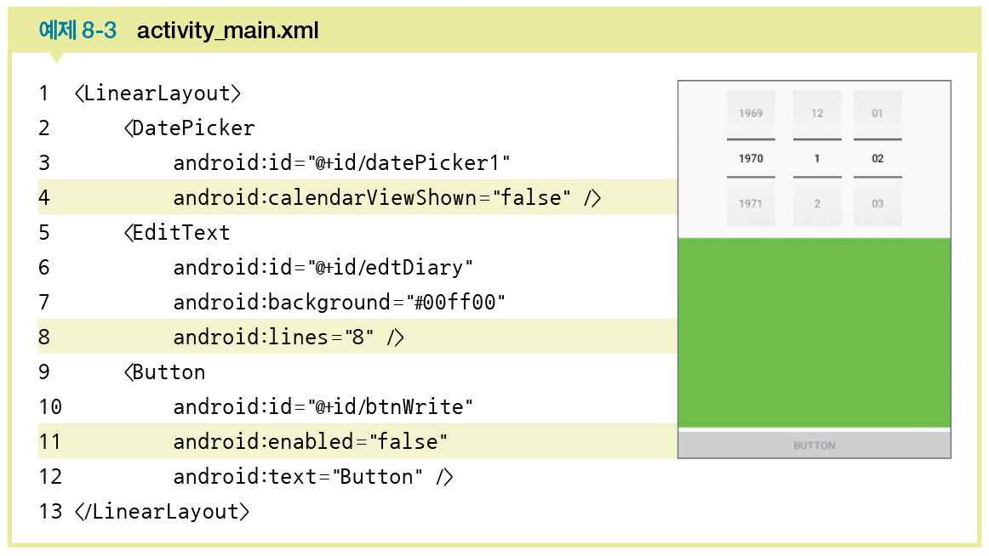
1. 파일 처리 기본 ▶내장 메모리 파일 처리[5/12]
화면 디자인 및 편집
데이트피커, 에디트텍스트, 버튼을 1개씩 생성
각 위젯의 id는 datePicker1, edtDiary, btnWrite로 함

Slide 11
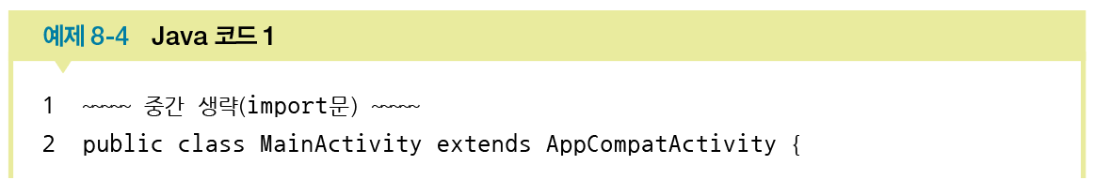
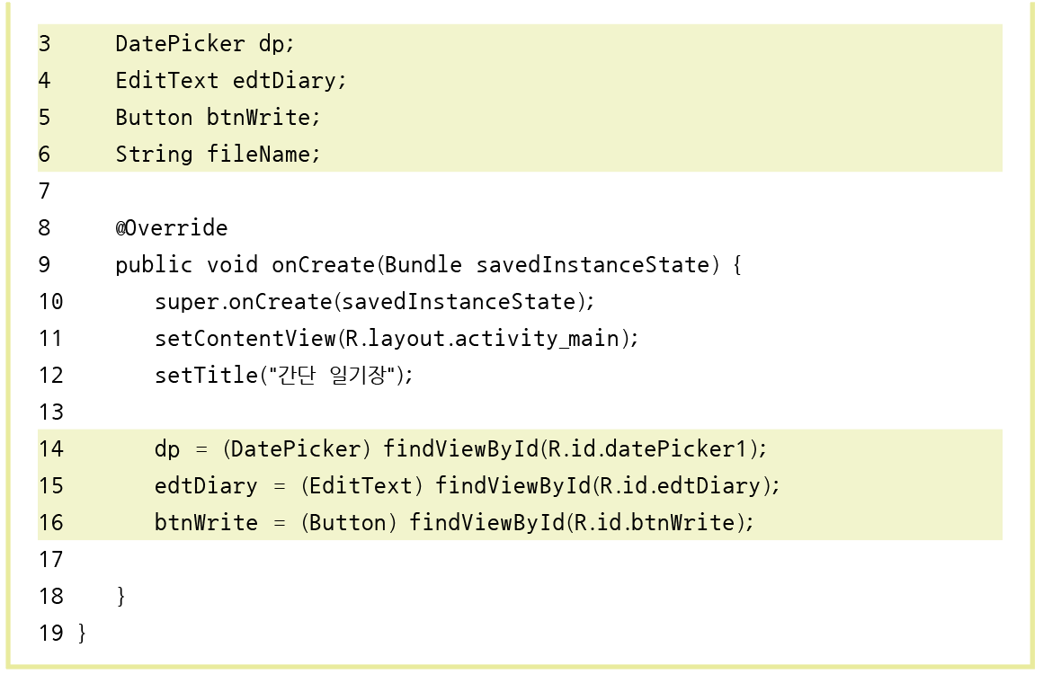
1. 파일 처리 기본 ▶내장 메모리 파일 처리[6/12]
Java 코드 작성 및 수정
activity_main.xml의 3개 위젯에 대응할 위젯 변수 3개를 선언
파일 이름을 지정할 문자열 변수 1개 → 파일 이름은 “연_월_일.txt”로 지정
위젯 변수에 activity_main.xml의 위젯 대입

Slide 12
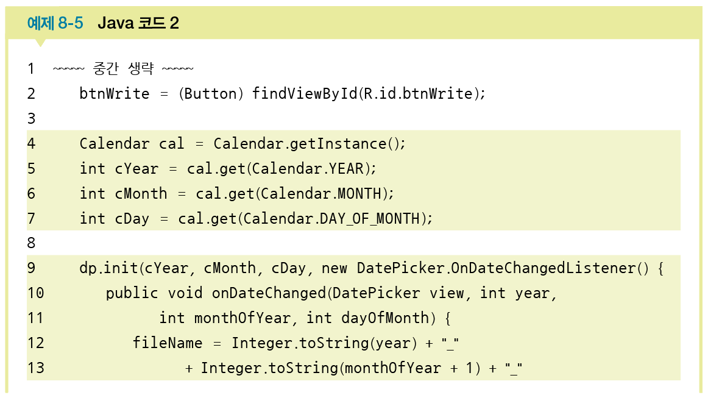
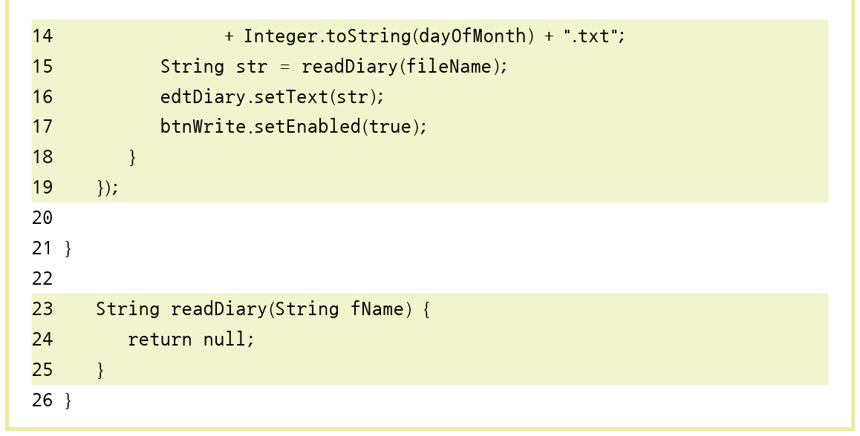
1. 파일 처리 기본 ▶내장 메모리 파일 처리[7/12]
Java 코드 작성 및 수정
Calendar 클래스를 이용해 현재 날짜의 연/월/일을 구한 후에 데이트피커를 초기화
데이트피커의 날짜가 변경되면 변경된 날짜에 해당하는 일기 파일(연_월_일.txt)의
내용을 에디트텍스트에 보여줌

Slide 13
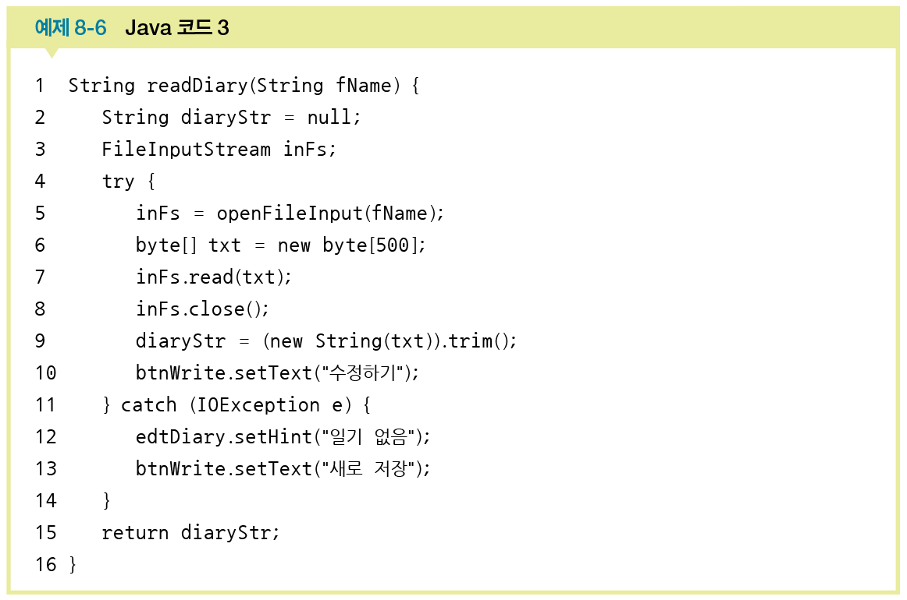
1. 파일 처리 기본 ▶내장 메모리 파일 처리[8/12]
Java 코드 작성 및 수정
현재 날짜 파일(연_월_일.txt)을 읽어 일기 내용을 반환하는 readDiary( ) 메소드 완성

Slide 14
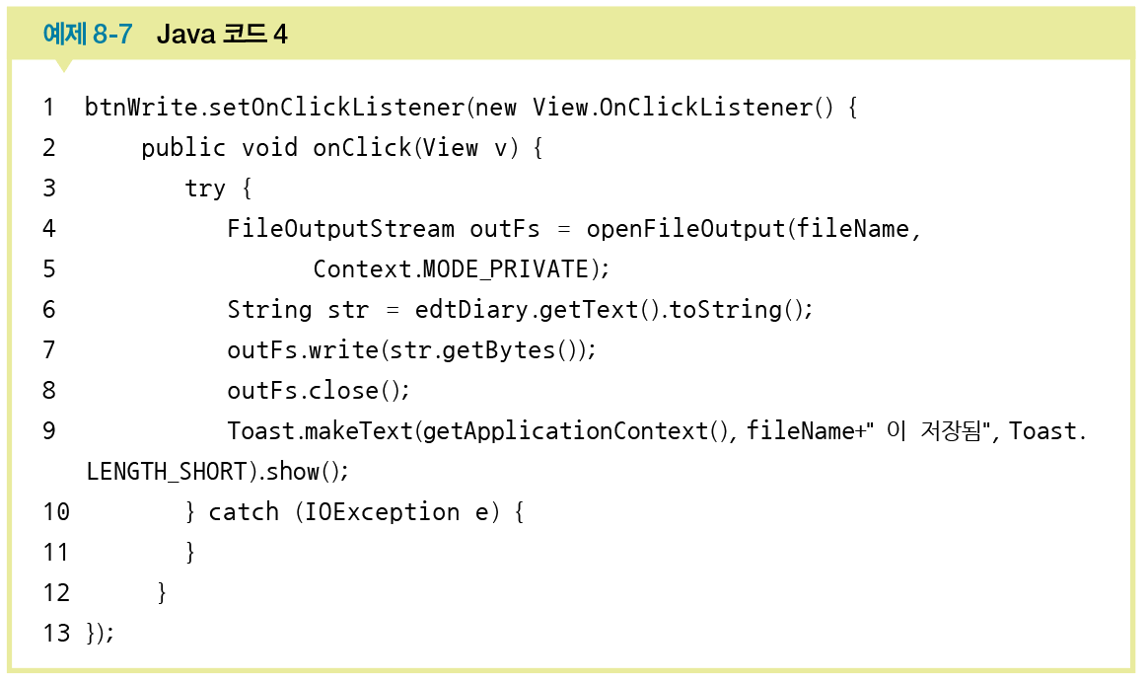
1. 파일 처리 기본 ▶내장 메모리 파일 처리[9/12]
Java 코드 작성 및 수정
맨 아래 버튼을 클릭했을 때 동작하는 내용을 onCreate( ) 내부에 완성

Slide 15
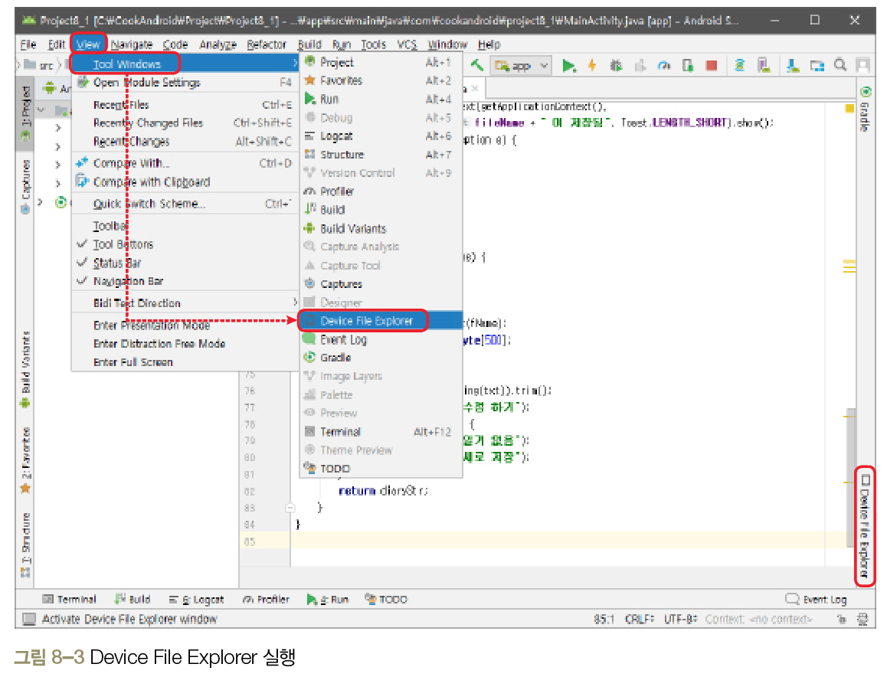
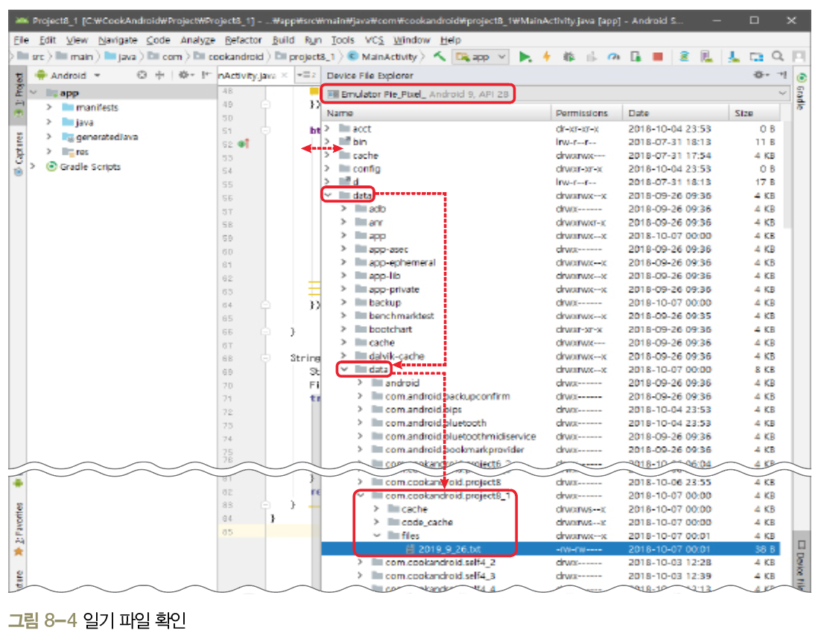
1. 파일 처리 기본 ▶내장 메모리 파일 처리[10/12]
프로젝트 실행 및 결과 확인
Android Studio에서 제공하는 DDMS 툴을 사용하여 일기가 쓰여진 파일 확인

Slide 16
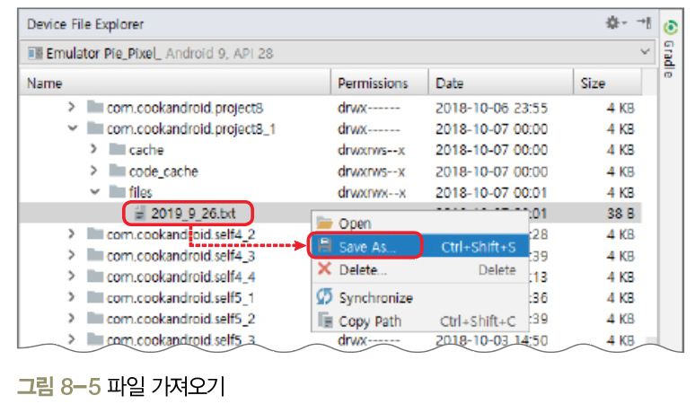
1. 파일 처리 기본 ▶내장 메모리 파일 처리[11/12]
파일 PC로 이동
PC로 가져올 파일을 선택하고 마우스 오른쪽 버튼을 클릭해서 [Save As]를 선택하고 PC의 폴더를 지정

Slide 17
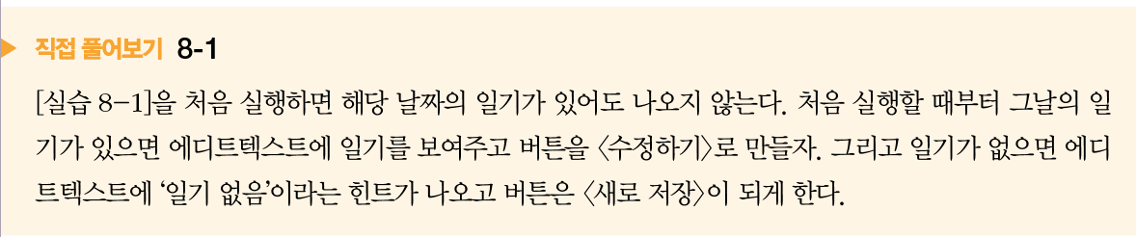
1. 파일 처리 기본 ▶내장 메모리 파일 처리[12/12]

Slide 18
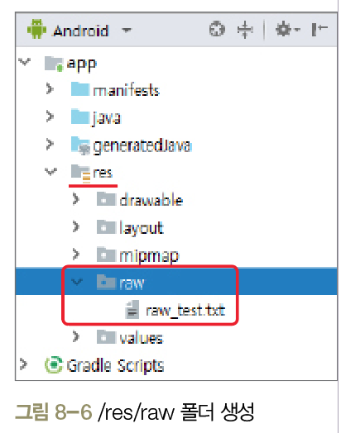
1. 파일 처리 기본 ▶raw 폴더 파일 처리[1/3]
raw 폴더 파일 처리
프로젝트의 /res/raw 폴더에 필요한 파일을 저장해서 사용
openRaw Resource( ) 메소드를 사용해서 접근(InputStream 클래스 사용)
프로젝트의 /res/raw는 프로젝트에 포함된 폴더이므로 읽기 전용만 사용 가능

Slide 19
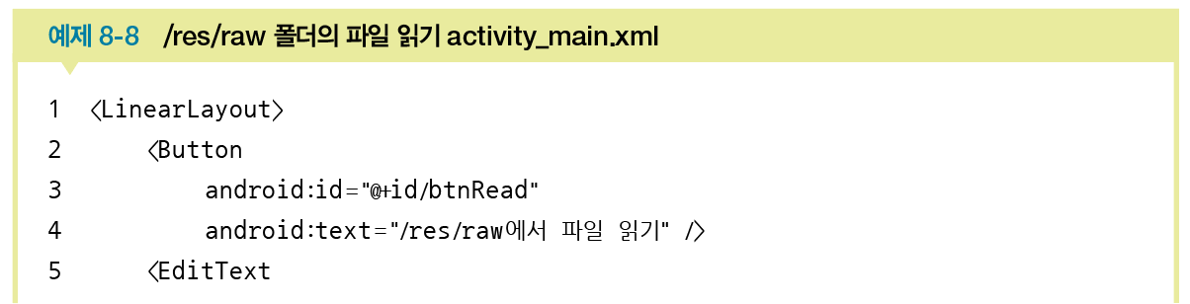
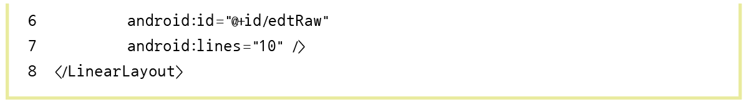
1. 파일 처리 기본 ▶raw 폴더 파일 처리[2/3]
raw 폴더 파일 읽기 예제
res 폴더에 raw 폴더를 생성하고, 임의의 내용을 입력한 *.txt 파일을 복사

Slide 20
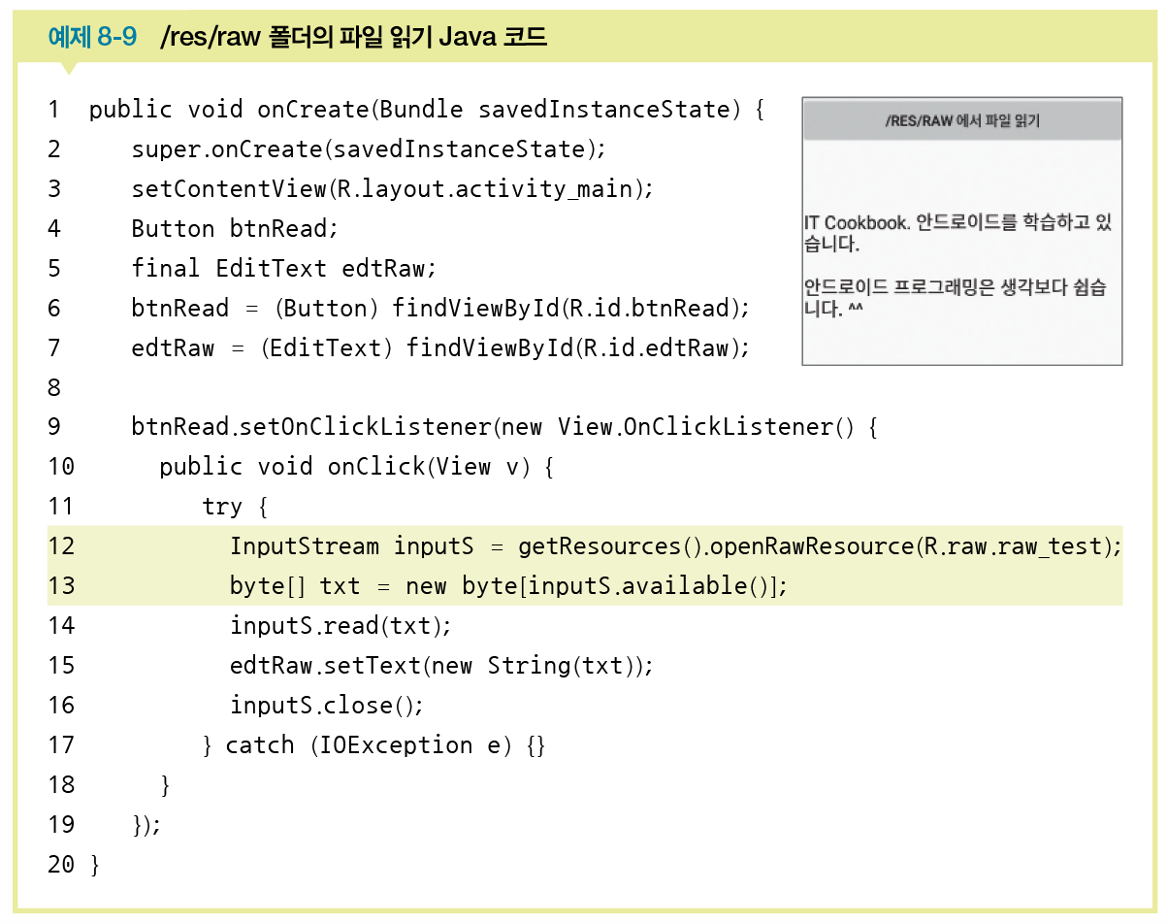
1. 파일 처리 기본 ▶raw 폴더 파일 처리[3/3]
raw 폴더 파일 읽기 Java 코드

Slide 21
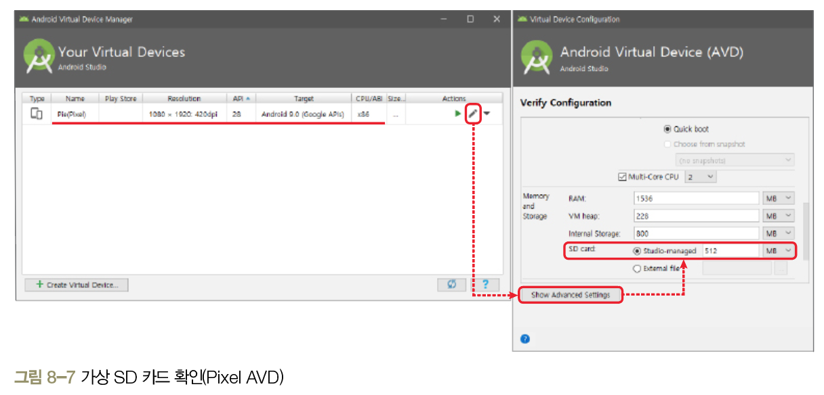
2. 파일 처리 응용
가상 SD 카드 확인
MP3 파일처럼 여러 응용 프로그램에서 사용되는 경우 SD 카드에 저장해 활용
안드로이드는 SD 카드에 저장된 데이터에 특별한 인증 절차 없이 접근 가능
AVD 이름을 선택하고 [Edit]를 클릭하면 사용하는 SD 카드를 확인 가능

Slide 22
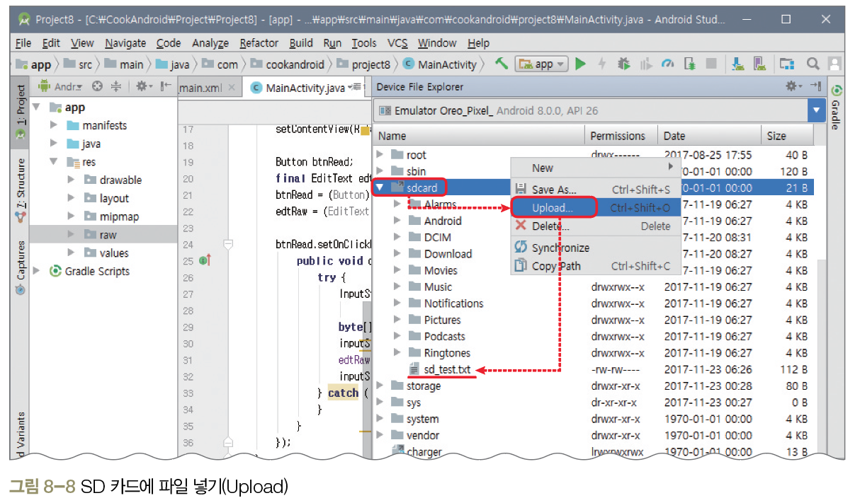
2. 파일 처리 응용 ▶SD 카드에서 파일 읽기[1/3]
SD 카드에서 파일 읽기
SD 카드의 기본적인 경로는 내장 메모리에서 파일을 읽을 때와 뱔차이 없음
Device File Explorer에서 /sdcard 폴더 또는/storage/emulated/0 폴더에 텍스트 파일 올림

Slide 23
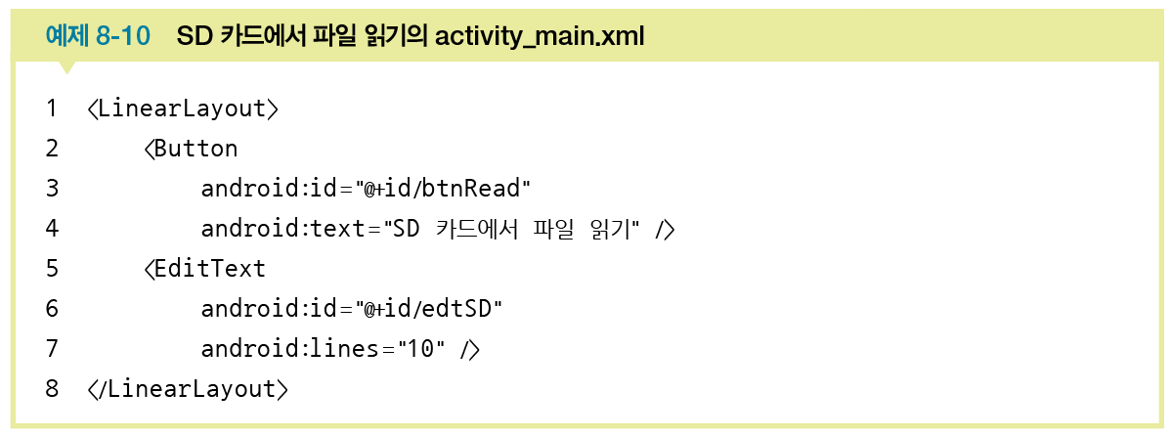
2. 파일 처리 응용 ▶SD 카드에서 파일 읽기[2/3]
SD 카드에서 파일 읽기
AndroidManifest.xml 파일에 SD 카드를 사용할 수 있도록 퍼미션을 지정

Slide 24
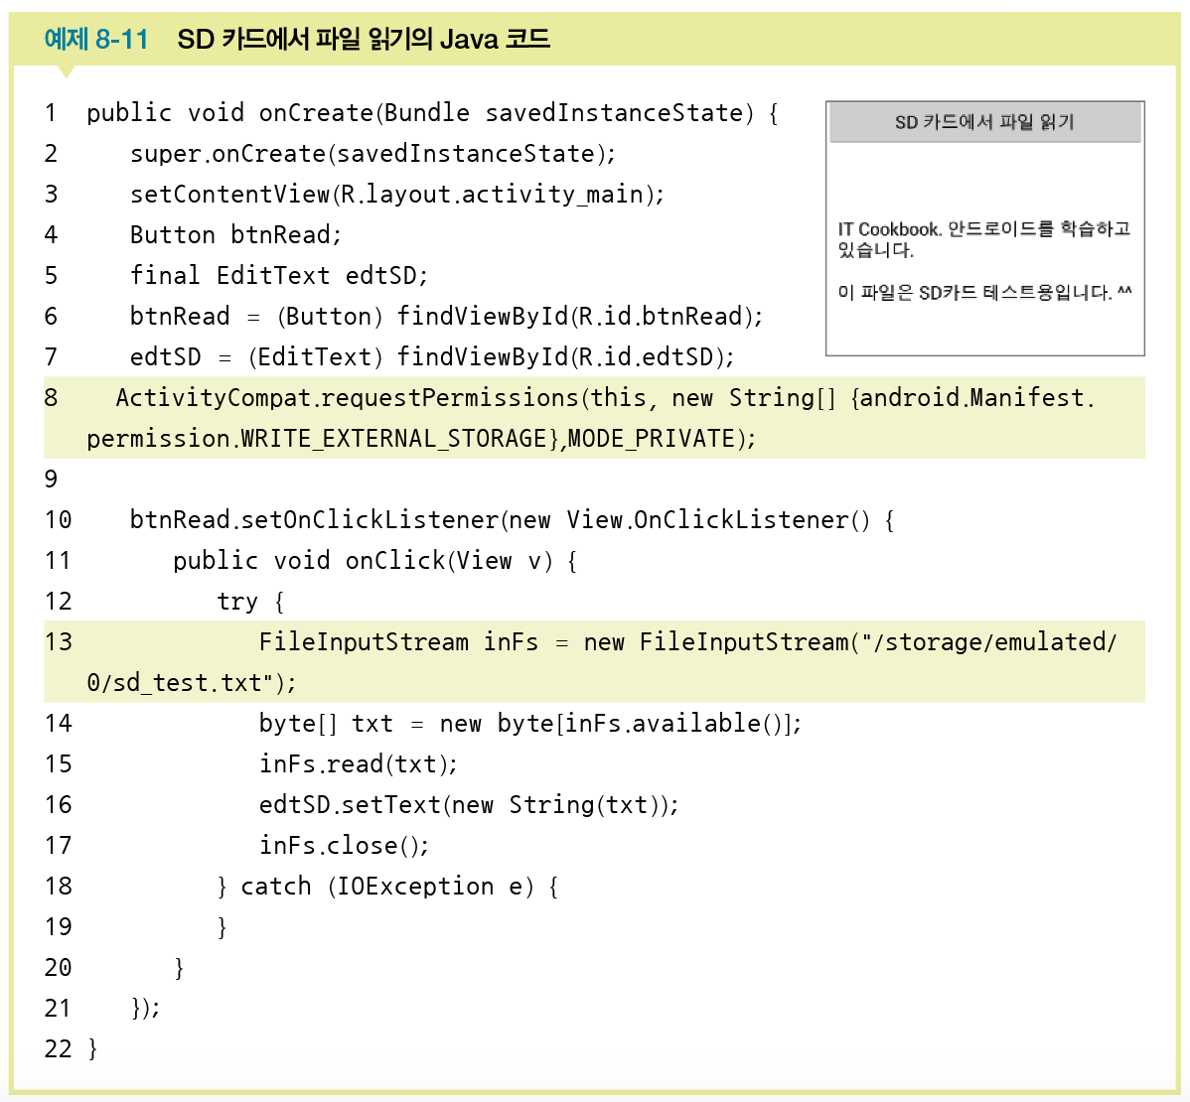
2. 파일 처리 응용 ▶SD 카드에서 파일 읽기[3/3]
SD 카드에서 파일 읽기 Java 코드

Slide 25
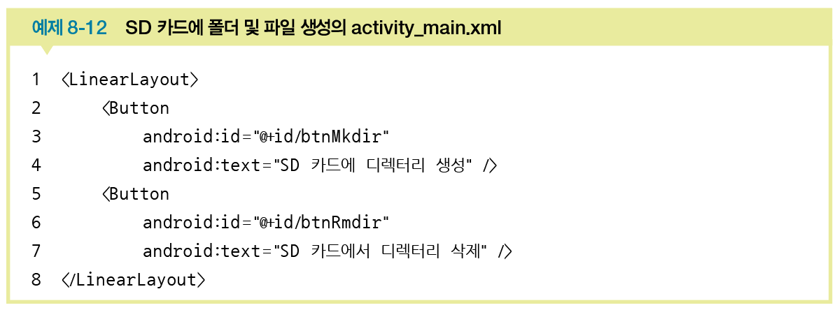
2. 파일 처리 응용 ▶SD 카드에 폴더 및 파일 생성하기[1/2]
SD 카드에 폴더 및 파일 생성 예제
Environment 클래스의 정적 메소드를 이용해 SD카드의 동작 여부 및 관련
폴더 경로 구함

Slide 26
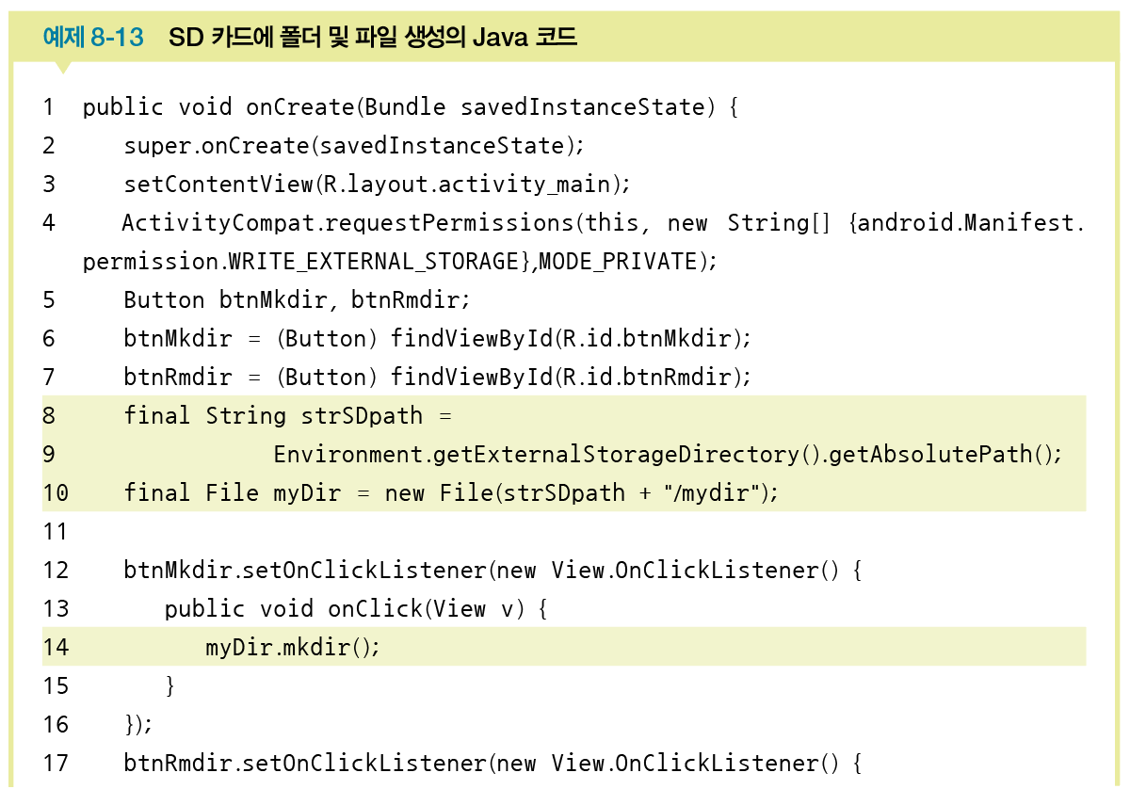
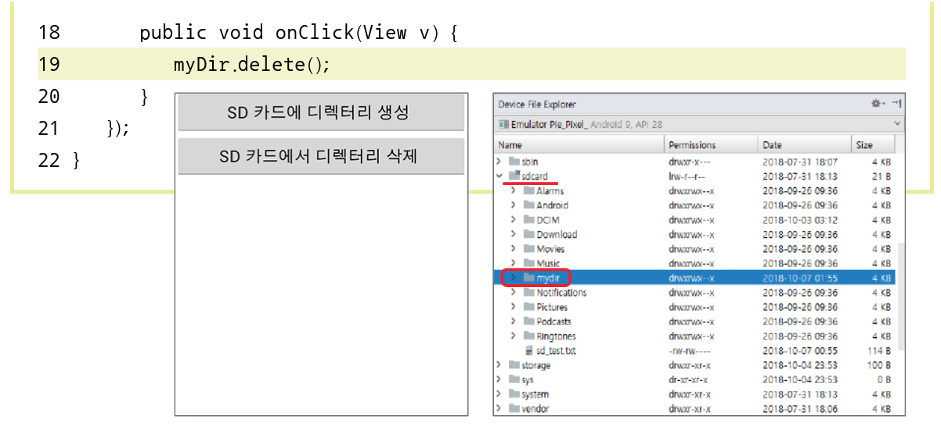
2. 파일 처리 응용 ▶SD 카드에 폴더 및 파일 생성하기[2/2]
SD 카드에 폴더 및 파일 생성 Java 코드

Slide 27
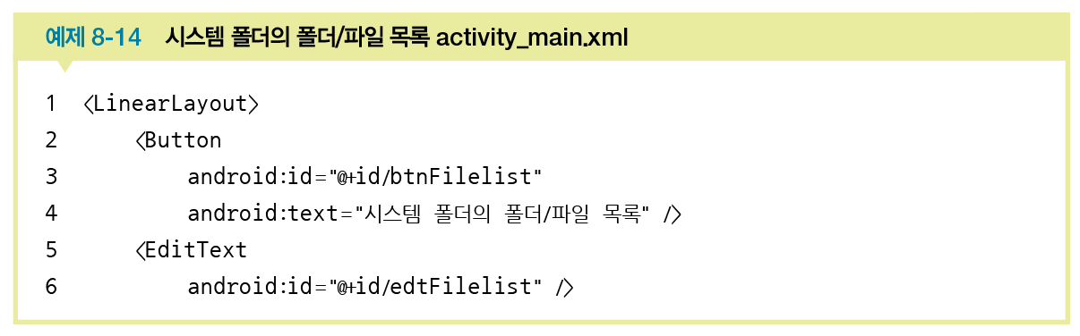
2. 파일 처리 응용 ▶ 특정 폴더의 하위 폴더 및 파일 목록[1/12]
특정 폴더의 하위 폴더 및 파일 목록 예제
특정 폴더의 하위 폴더 및 파일 목록은 File.listFiles( ) 메소드를 사용

Slide 28
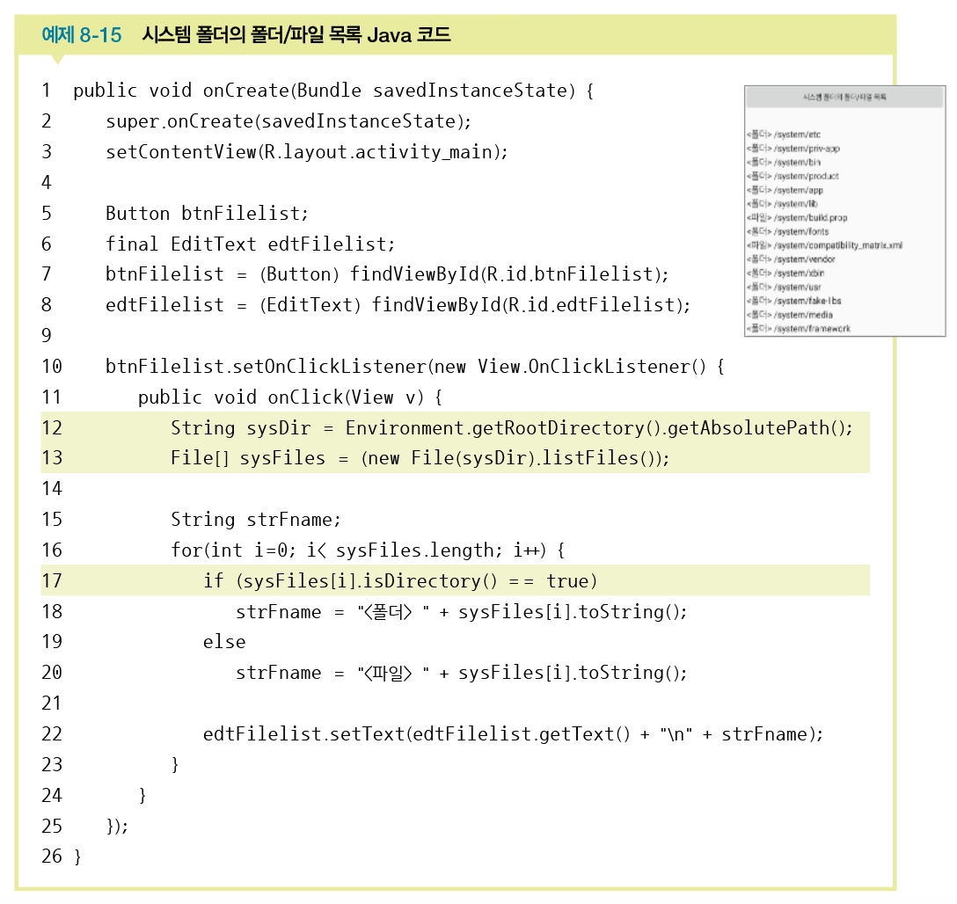
2. 파일 처리 응용 ▶ 특정 폴더의 하위 폴더 및 파일 목록[2/12]
특정 폴더의 하위 폴더 및 파일 목록 Java 코드

Slide 29
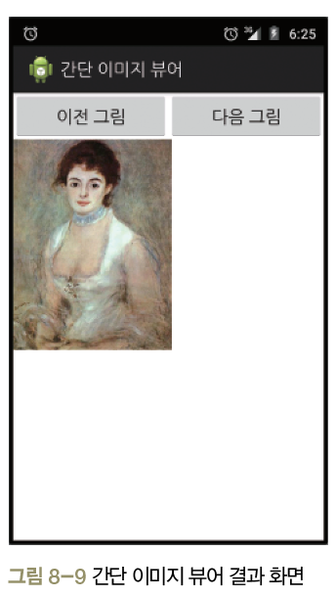
2. 파일 처리 응용 ▶ 특정 폴더의 하위 폴더 및 파일 목록[3/12]
안드로이드 프로젝트 생성
프로젝트 이름 : Project8_2
패키지 이름 : com.cookandroid.project8_2

Slide 30
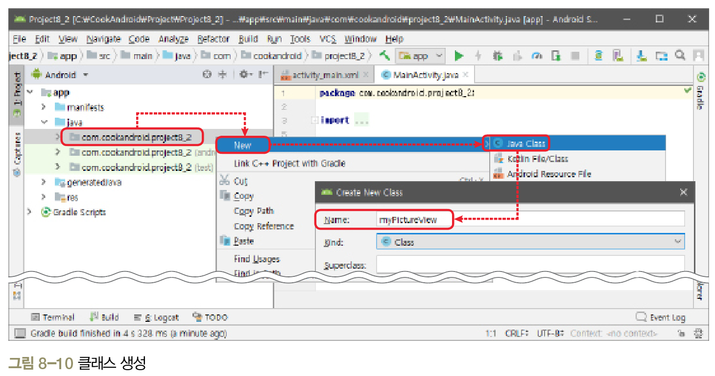
2. 파일 처리 응용 ▶ 특정 폴더의 하위 폴더 및 파일 목록[4/12]
화면 디자인 및 편집
커스텀 위젯(Custom Widget)을 직접 만들어 activity_main.xml에 넣어 사용

Slide 31
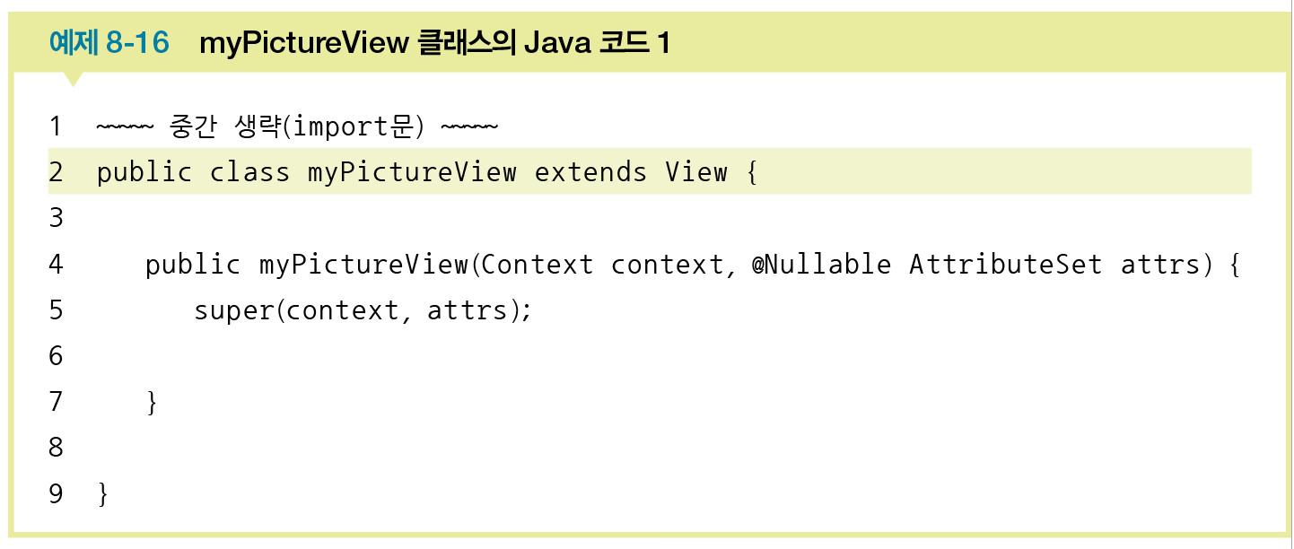
2. 파일 처리 응용 ▶특정 폴더의 하위 폴더 및 파일 목록[5/12]
화면 디자인 및 편집
생성된 public class myPictureView와 { 사이에 extends View를 코딩

Slide 32
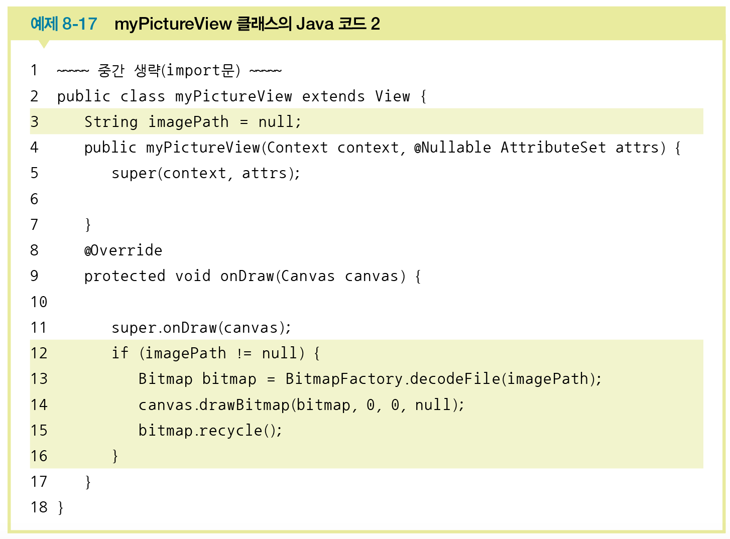
2. 파일 처리 응용 ▶특정 폴더의 하위 폴더 및 파일 목록[6/12]
화면 디자인 및 편집
onDraw( ) 메소드를 오버라이딩

Slide 33
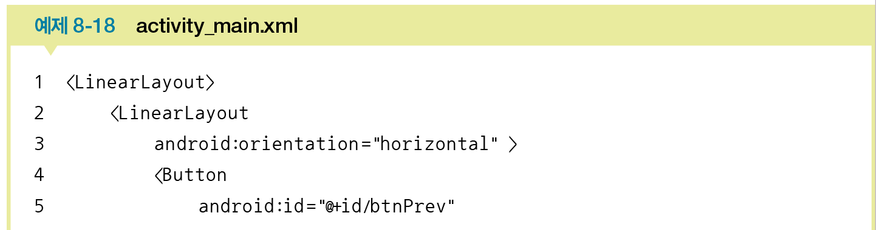
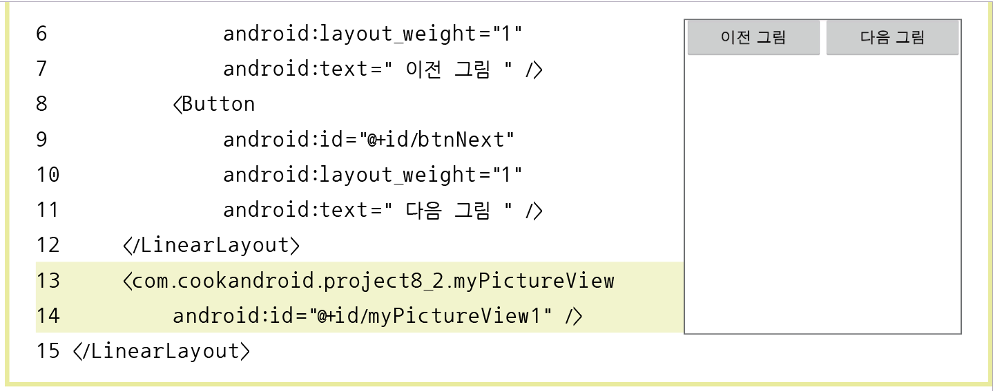
2. 파일 처리 응용 ▶특정 폴더의 하위 폴더 및 파일 목록[7/12]
activity_main.xml을 코딩
가로 레이아웃에 버튼 2개 생성
커스텀 위젯인 myPictureView를 생성
위젯의 이름은 btnPrev, btnNext,
myPictureView1

Slide 34
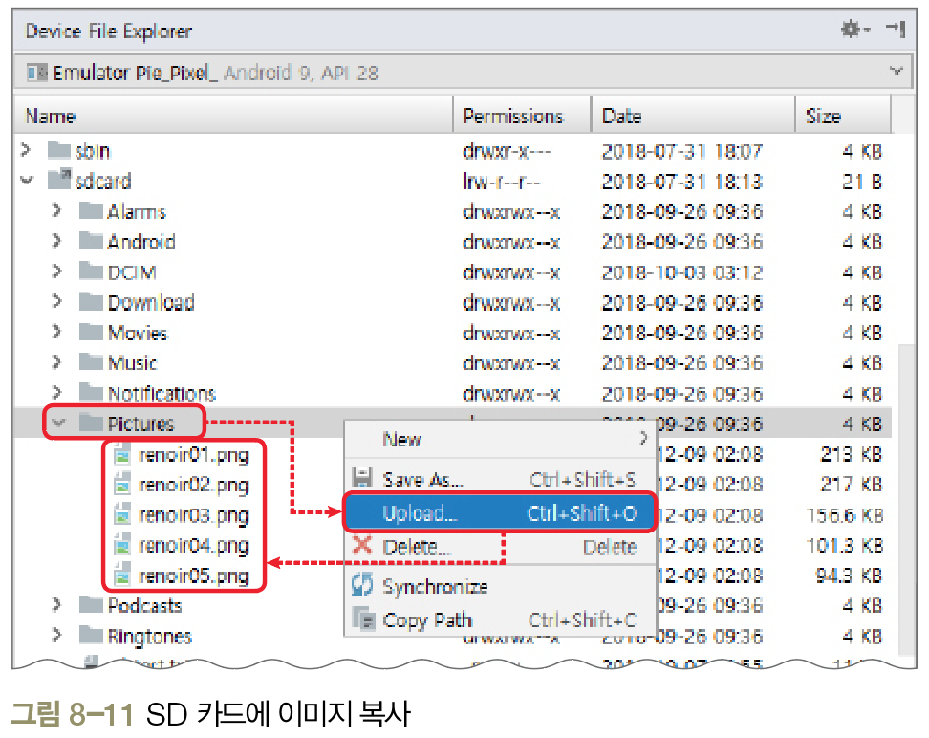
2. 파일 처리 응용 ▶특정 폴더의 하위 폴더 및 파일 목록[8/12]
그림 파일을 SD 카드에 미리 넣어둠

Slide 35
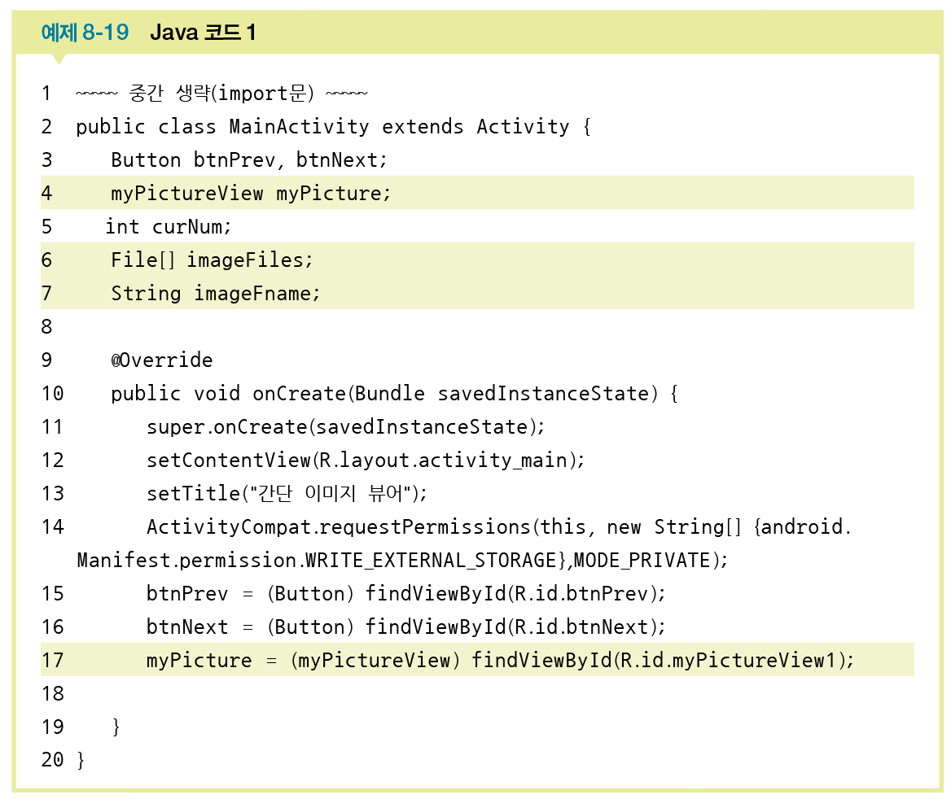
2. 파일 처리 응용 ▶특정 폴더의 하위 폴더 및 파일 목록[9/12]
Java 코드 작성 및 수정
activity_main.xml의 3개 위젯에 대응할 위젯 변수 3개
SD 카드에서 읽어올 이미지 파일 배열과 파일명 문자열 변수
위젯 변수에 activity_main.xml 위젯 대입

Slide 36
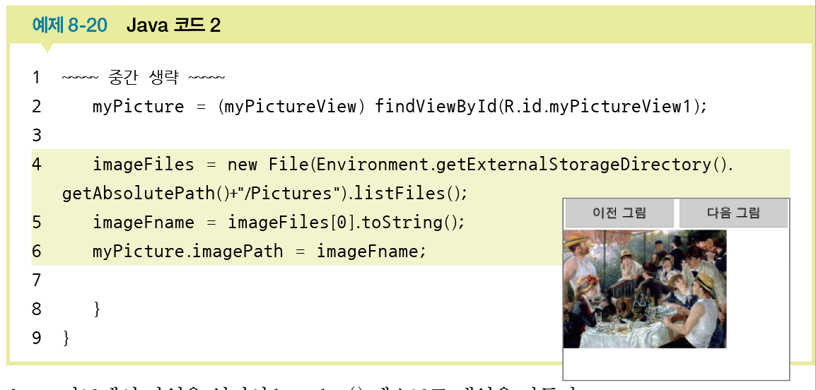
2. 파일 처리 응용 ▶특정 폴더의 하위 폴더 및 파일 목록[10/12]
SD카드의 /storage/emulated/0/Pictures 폴더에서 파일을 읽어오고, 첫 번째 파일을 커스텀 위젯에 출력

Slide 37
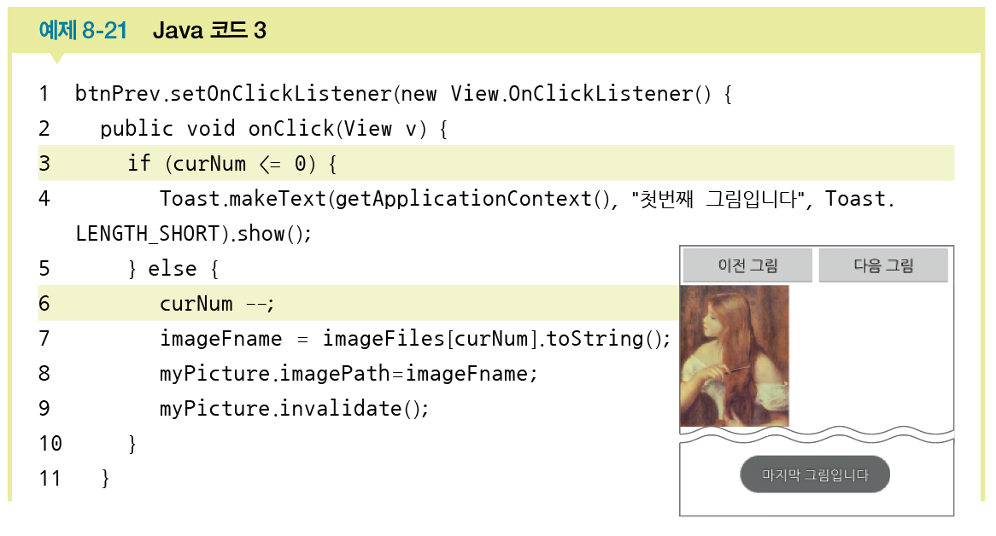
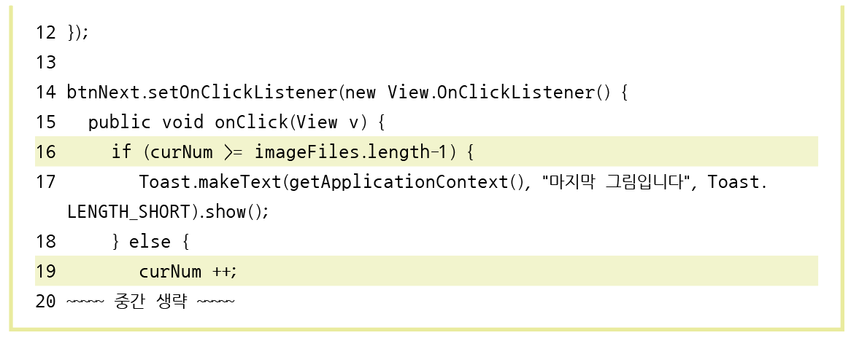
2. 파일 처리 응용 ▶특정 폴더의 하위 폴더 및 파일 목록[11/12]
버튼을 클릭하면 동작하는 리스너 정의

Slide 38
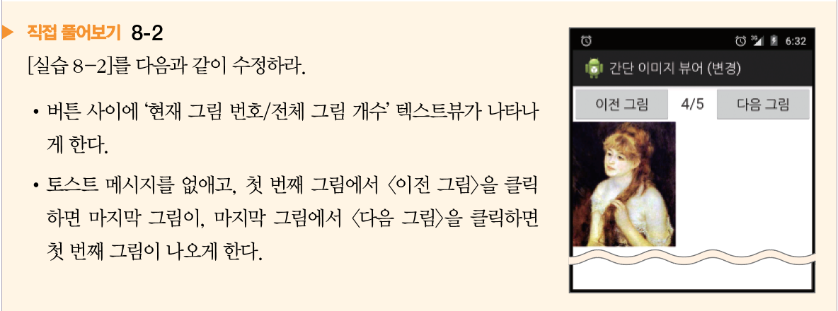
2. 파일 처리 응용 ▶특정 폴더의 하위 폴더 및 파일 목록[12/12]

Slide 39
09. 그래픽과 이미지
Notes:
제목

Slide 40
캔버스에 도형을 그리는 방법을 익힌다.
이미지 파일을 처리하는 방식을 알아본다.
영상처리 앱을 작성한다.

Slide 41
01 그래픽
02 이미지

Slide 42
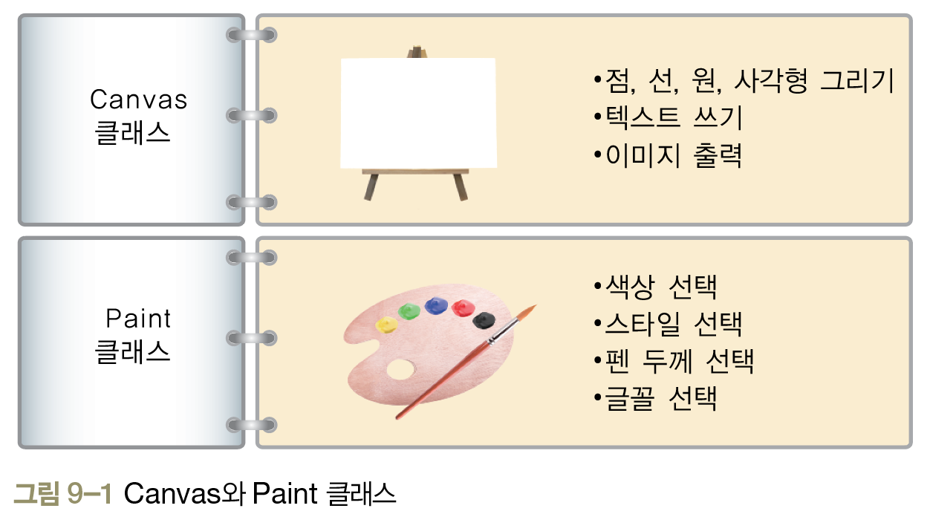
1. 그래픽 ▶캔버스와 페인트 기본[1/3]
캔버스와 페인트
화면에 도형을 그릴 때 사용되는 Canvas와 Paint 클래스

Slide 43
1. 그래픽 ▶캔버스와 페인트 기본[2/3]
캔버스와 페인트
android.graphics.Canvas 클래스의 점을 찍는 메소드의 원형
android.graphics.Paint 클래스에서 색상을 지정하는 메소드의 원형

Slide 44
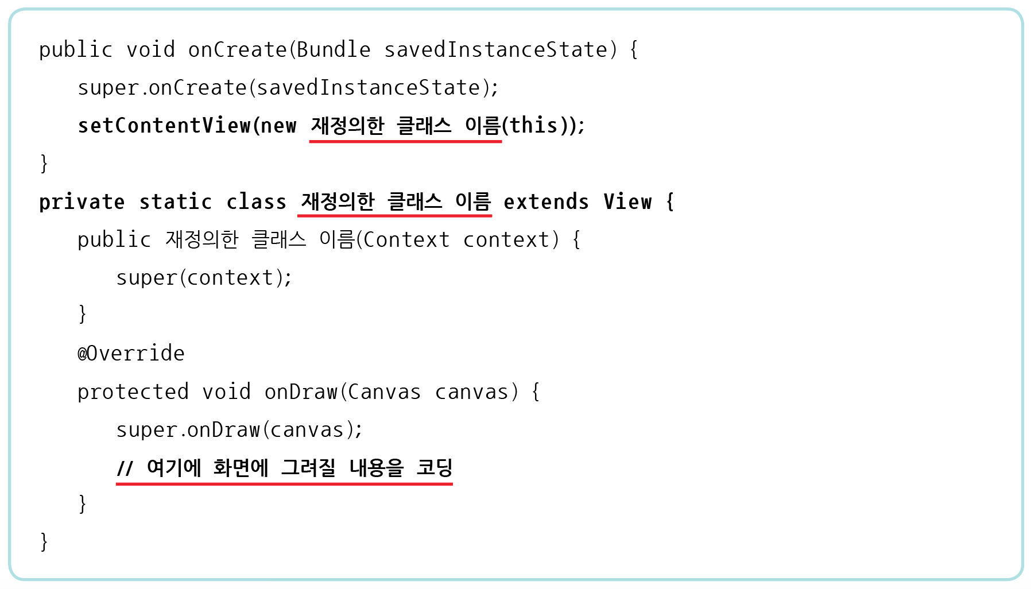
1. 그래픽 ▶캔버스와 페인트 기본[3/3]
캔버스와 페인트
그래픽을 표현할 때는 View 클래스를 재정의하는 형태를 많이 사용

Slide 45
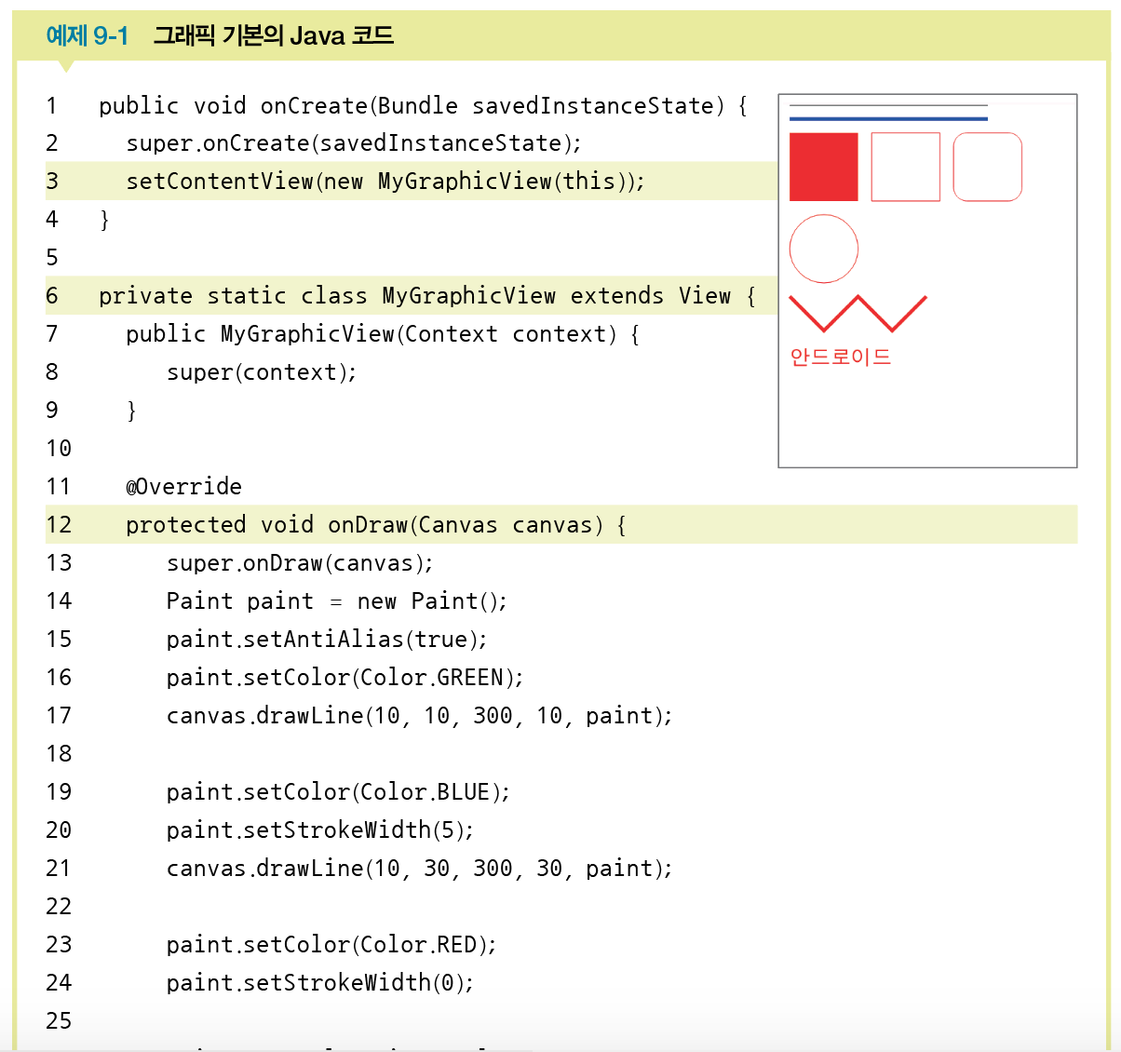
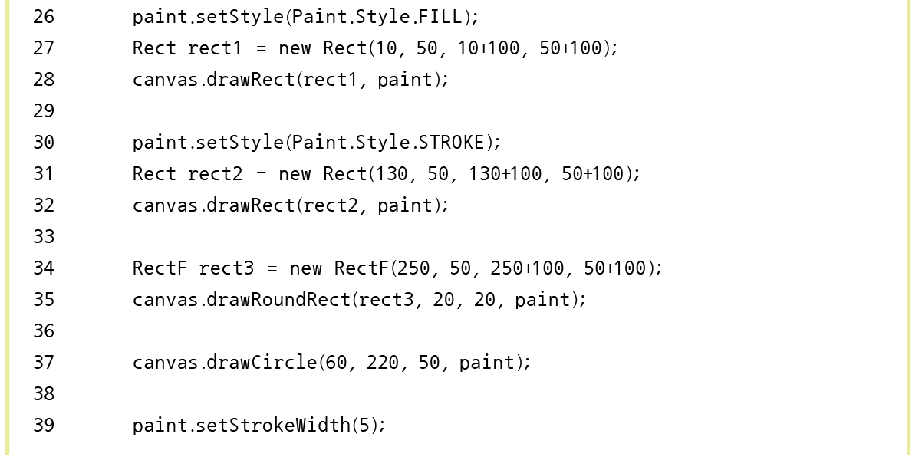
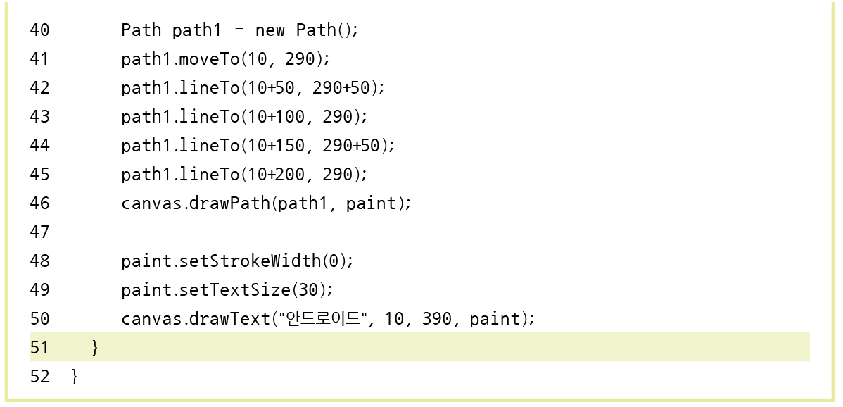
1. 그래픽 ▶그래픽 처리 기본[1/2]
그래픽 기본 Java 코드
그래픽을 출력할 때는 주로 View.onDraw( ) 메소드를 오버라이딩해서 사용

Slide 46
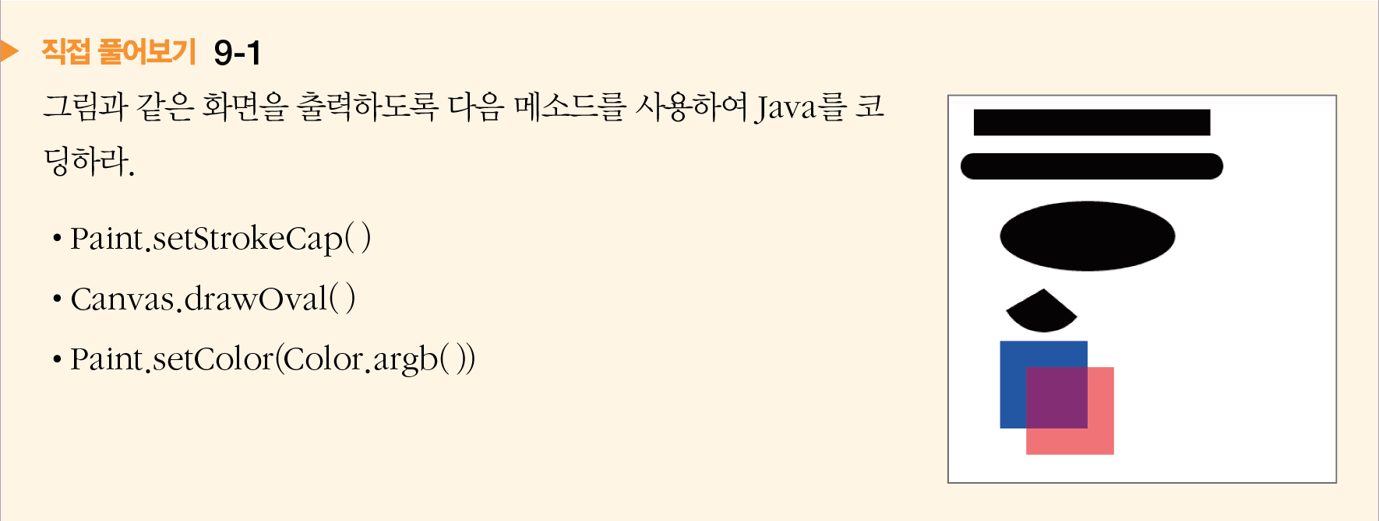
1. 그래픽 ▶그래픽 처리 기본[2/2]

Slide 47
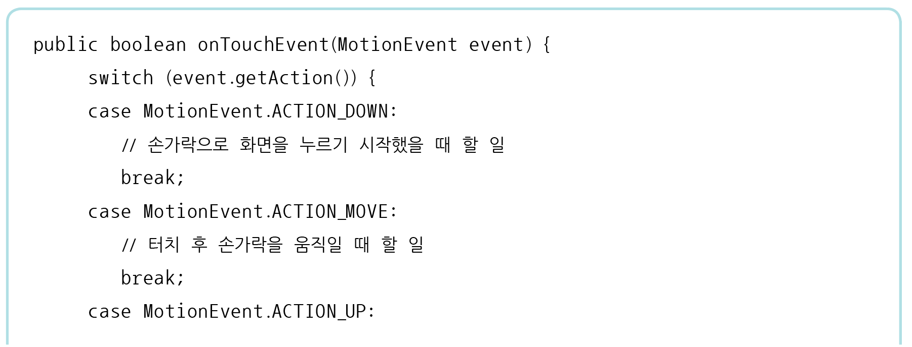
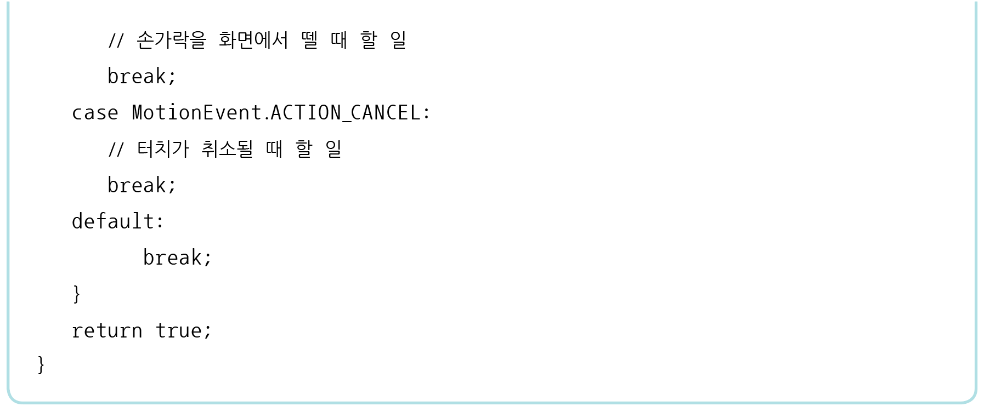
1. 그래픽 ▶터치 이벤트[1/7]
터치 이벤트
화면에 생성한 뷰를 터치하면 Touch 이벤트가 발생
View 클래스의 onTouchEvent( ) 메소드를 오버라이드해서 코딩

Slide 48
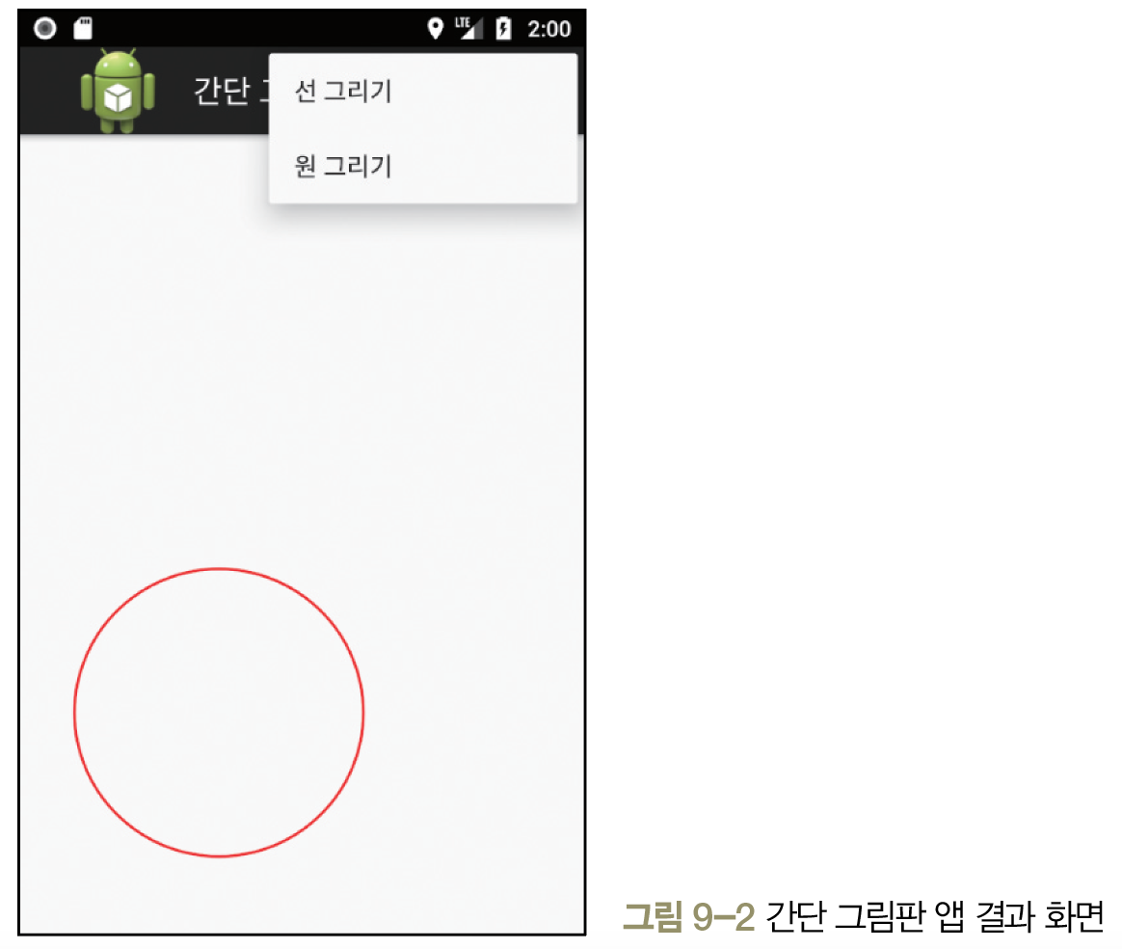
1. 그래픽 ▶터치 이벤트[2/7]
안드로이드 프로젝트 생성
프로젝트 이름 : Project9_1
패키지 이름 : com.cookandroid.project9_1
화면 디자인 및 편집
Java 코드로만 작성

Slide 49

1. 그래픽 ▶터치 이벤트[3/7]
Java 코드 작성 및 수정
View 클래스의 상속을 받는 MyGraphicView 클래스를 만듦

Slide 50

1. 그래픽 ▶터치 이벤트[4/7]
옵션 메뉴 작성
선 그리기, 원 그리기 옵션 메뉴 만듦
항목을 클릭하면 curShape 변수에 선택한 전역상수를 대입
onCreateOptionsMenu( )와 onOptionsItemSelected( ) 메소드 자동 완성

Slide 51

1. 그래픽 ▶터치 이벤트[5/7]
MyGraphicView 클래스에 터치와 관련된 메소드를 완성
MyGraphicView의 전역변수 시작x, 시작y, 끝x, 끝y 및 반지름 변수를 선언
onTouchEvent( ) 메소드 자동 완성 후 자동 완성 외의 코드 완성

Slide 52

1. 그래픽 ▶터치 이벤트[6/7]
실제로 화면에 도형이 그려질 onDraw() 메소드 완성
MyGraphicView의 내부에 onDraw( )를 자동 완성하고 나머지를 코딩
페인트에 선의 두께, 채우기 여부, 선의 색상을 지정
switch( )~case문으로 메뉴에서 선택한 내용에 따라 선 또는 원을 그림

Slide 53

1. 그래픽 ▶터치 이벤트[7/7]

Slide 54

2. 이미지 ▶비트맵 기본[1/3]
비트맵(Bitmap)
비트맵(Bitmap) 클래스는 캔버스에 이미지 파일을 보여주기 위해서 사용
/res/drawable 폴더에 있는 이미지 파일을 보여주는 onDraw() 메소드

Slide 55


2. 이미지 ▶비트맵 기본[2/3]
비트맵(Bitmap)
SD 카드의 이미지 파일을 보여주는 onDraw( ) 메소드
이미지를 화면 중앙에 출력하기 위한 방법

Slide 56


2. 이미지 ▶비트맵 기본[3/3]
화면 중앙에 이미지 파일을 출력하는 Java 코드
jeju14.jpg를 /res/drawable에 미리 복사

Slide 57

2. 이미지 ▶이미지의 기하학적 변환[1/2]
화면 중앙에 이미지 파일을 출력하는 Java 코드
많이 사용되는 Canvas 클래스의 기하학적 메소드

Slide 58

2. 이미지 ▶이미지의 기하학적 변환[2/2]
기하학적 변환 Java 코드

Slide 59

2. 이미지 ▶이미지 활용[1/16]
블러링(Blurring)
이미지를 뿌옇게 만드는 것으로 BlurMaskFilter 클래스 사용

Slide 60

2. 이미지 ▶이미지 활용[2/16]
블러링 효과 Java 코드

Slide 61

2. 이미지 ▶이미지 활용[3/16]
엠보싱(Embossing)
이미지가 볼록하게 튀어나와 보이는 효과로, EmbossMaskFilter 클래스 제공

Slide 62

2. 이미지 ▶이미지 활용[4/16]
엠보싱 효과 Java 코드

Slide 63


2. 이미지 ▶이미지 활용[5/16]
컬러매트릭스
색상, 밝기 조절 위해 ColorMatrix와 ColorMatrixColorFilter클래스 사용
ColorMatrix에 사용할 배열(Array)의 각 위치의 값

Slide 64


2. 이미지 ▶이미지 활용[6/16]
RGB 색상 대비를 2배로 변경하는 Java 코드

Slide 65


2. 이미지 ▶이미지 활용[7/16]
안드로이드 프로젝트 생성
프로젝트 이름 : Project9_2
패키지 이름 : com.cookandroid.project9_2
화면 디자인 및 편집
사용할 그림 파일들을 /res/drawable에 복사
AndroidManifest.xml에 아이콘으로 사용할 그림 파일
의 id로 변경 및 하드웨어 가속기 기능 끔

Slide 66
2. 이미지 ▶이미지 활용[8/16]
Activity_main.xml 수정
바깥 리니어레이아웃 안에 2개의 리니어레이아웃 생성
두 리니어레이아웃의 layout_weight는 1:9 정도로 설정
위쪽 리니어레이아웃에 이미지 버튼 6개를 생성
위젯의 id를 다음과 같이 선언
리니어레이아웃 : iconLayout, pictureLayout
이미지버튼 : ibZoomin, ibZoomout, ibRotate, ibBright, ibDark, ibGray

Slide 67

2. 이미지 ▶이미지 활용[9/16]
Activity_main.xml

Slide 68
2. 이미지 ▶이미지 활용[10/16]
MainActivity.java 코딩
이미지버튼에 대응할 6개 위젯 변수 선언
MyGraphicView 클래스 변수를 선언
MyGraphicView 정의 : 그림 파일을 중앙에 비트맵으로 출력
pictureLayout을 인플레이트한 후 MyGraphicView를 추가

Slide 69



2. 이미지 ▶이미지 활용[11/16]
MainActivity.java

Slide 70


2. 이미지 ▶이미지 활용[12/16]
확대 아이콘 코딩
축척에 사용될 전역변수를 선언
clickIcons( ) 메소드를 정의하고 확대 아이콘 클릭 리스너를 생성
clickIcons( ) 메소드를 호출
onDraw( )에 Cavas.scale( ) 메소드를 추가

Slide 71

2. 이미지 ▶이미지 활용[13/16]
회전 아이콘 코딩
회전에 사용될 전역변수를 선언
회전 아이콘 클릭 리스너를 생성
onDraw( )에 Cavas.rotate( ) 메소드를 추가

Slide 72

2. 이미지 ▶이미지 활용[14/16]
밝게 하기 아이콘 코딩
화면 밝기에 사용될 전역변수 선언
밝게 하기 아이콘 클릭 리스너 생성
onDraw( )에 컬러매트릭스 적용

Slide 73

2. 이미지 ▶이미지 활용[15/16]
회색 영상으로 이미지를 변경하는 아이콘 코딩
채도에 사용될 전역변수 선언
회색 영상 아이콘 클릭 리스너 생성
onDraw( )에 채도 설정 적용

Slide 74

2. 이미지 ▶이미지 활용[16/16]

